Slide 1
書籤鳥
一旦您學會閱讀，您將永遠自由。
– 弗雷德里克·道格拉斯
書籍是禮物您可以一次
又一次地閲讀。
– 加里森·凱勒
今天能讀的書就不要拖到明天再讀。
– 赫爾布魯克·傑克遜
對我而言，讀書就像是
與老友相聚。
– 蓋瑞・伯森

Slide 2
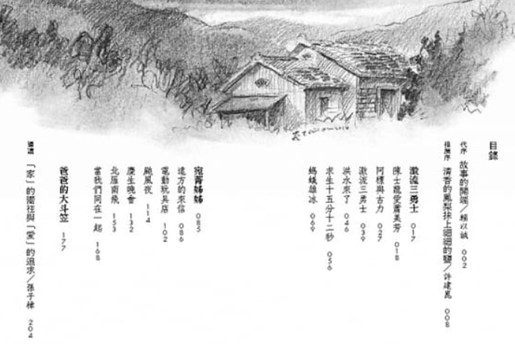
早自修 7:50~8:05 MSSR晨讀 請安靜閱讀 共讀班書【激流三勇士】

Slide 3
兒童朝會
反毒宣導

Slide 4
作業未完成的同學
１．請留在座位，思過反省，加強學習。
２．同學們請勿干擾。
３．有要事須離開，請務必告知導師。
４．下課時教室內請保持安靜。
５．歡迎其他同學們離開教室，望遠凝視。
自主學習未完成者，數學寫數8格(聯絡簿)

Slide 5
週二課表
閱社(健康操)數國
打菜/量體溫、用餐
12:15潔牙
12:25午睡
英資體

Slide 6
下課5分鐘了～缺交者 請靜思反省
請大家將班級共讀書
【激流三勇士】
先整齊放在桌上再離開教室
記得喝水、上個廁所
望遠凝視、保護眼睛
……………………………………………………..
聽到上課的鐘聲響起，
請儘快 進入教室，
安靜坐下 準備上課
等待老師時，請先自行閱讀共讀書

Slide 7
書籤鳥
閱讀寫作
考1200單
反毒宣導
閱讀【激流三勇士】
一旦您學會閱讀，您將永遠自由。
– 弗雷德里克·道格拉斯

Slide 8
下課10分鐘～
小老師請打開社會電子書
請大家將社會課本、習作
先整齊放在桌上再離開教室
記得喝水、上個廁所
望遠凝視、保護眼睛
……………………………………………………..
聽到上課的預備音樂響起，
請儘快 進入教室，
安靜坐下 準備上課
等待老師時，請先預習課本內容

Slide 9
下課鐘響
走廊排隊
跳健康操
運動結束再下課~
桌上放好數學課本
缺交者 請進入教室
靜思反省

Slide 10
書籤鳥
數學
考１２００單
數習 數重
算到【整數】就好
包個瓶朵袋杯段天
橫式、直式、驗算、答
P44-47
今天能讀的書就不要拖到明天再讀。
– 赫爾布魯克·傑克遜
P27

Slide 11
書籤鳥
國語
請唸兩遍
明國５小考內容
國６語詞
國習６（課文大意）
書籍是禮物您可以一次
又一次地閲讀。
– 加里森·凱勒

Slide 12
盛飯、用餐 中午量體溫 １２：１５潔牙 １２：２５午睡
午休整潔活動：
請衛生股長誠瑋協助檢查並機動加強清潔
❶外掃區 【請小組長協助－文寧、振宏、庭恩】
❷教室內外 【請采瑜、玉琪協助整理】
廁所和教室都要 掃地＋拖地

Slide 13
午休結束了～
小老師請打開英文電子書
請大家將英文課本、習作、1200單
先整齊放在桌上再離開教室
記得喝水、上個廁所
望遠凝視、保護眼睛
……………………………………………………..
聽到上課的鐘聲響起，
請儘快 進入教室，
安靜坐下 準備上課
等待老師時，請先預習課本內容

Slide 14
下一節課是【資訊】 排正桌子 抬好椅子
……………………………….電腦課下課後
回教室背書包
上體育課

Slide 15
書籤鳥
一旦您學會閱讀，您將永遠自由。
– 弗雷德里克·道格拉斯
書籍是禮物您可以一次
又一次地閲讀。
– 加里森·凱勒
今天能讀的書就不要拖到明天再讀。
– 赫爾布魯克·傑克遜
對我而言，讀書就像是
與老友相聚。
– 蓋瑞・伯森

